Slide 1
A Vidékfejlesztési Program erdészeti jogcímeinek helyzete és a várható kifizetések ütemezése
Agrárminisztérium
Vidékfejlesztési Államtitkárság
Nagy Attila
főosztályvezető
EMVA Stratégiai Főosztály
Magánerdősök 2018. évi Országos Találkozója
MEGOSZ
Egervár, 2018.10.05.

Slide 2
A Vidékfejlesztési Program végrehajtása
Megjelent pályázatok
Állapot | db | Meghirdetett keretösszeg (Mrd Ft) | Keret aránya a VP-hez képest (1296 Mrd Ft)
Megjelent pályázat | 71 | 1 500 | 116 %
Kizárólag determinációval (2007-2013-ban lekötött) érintett pályázat | 3 | 9 | 0,7 %
Ebből:
Lezárt pályázat | 49 | 1 235 | 95 %
Nyitott pályázat | 22 | 270 | 21 %
VP Kötelezettségvállalás |  | 1145 | 88%
Kifizetett támogatások: |  | 297,3 | 23%

Slide 3
Beadott támogatási kérelmek (2018.10.05)

Slide 4
Az erdészeti források alakulása
Megnevezés | Hatályos ÉFK szerinti forrás (Mrd Ft) | Köt. vállalás + kifizetett determináció (Mrd Ft) | Várható lekötés TK-k alapján (Mrd Ft) | Felhasználható forrás (Mrd Ft) | PF státusza
8.1.1 Erdősítés | 38,84 | 16,61 | 2,60 | 19,63 | Nyitva – 2019.06.30-ig
8.2.1 Agrár-erdészeti rendsz. | 1,76 | 0,01 | 0,11 | 1,64 | Nyitva – 2019.01.14-ig
8.3.1 Erdészeti potenciál-megelőzés | 5,74 | 0 | 0,30 | 5,44 | Nyitva - 2019.04.03-ig
8.4.1 Erdészeti potenciál-helyreállítás | 6,28 | 1,20 | 1,10 | 3,98 | Nyitva – 2020.05.15.-ig
8.5.1 Erdőszerkezet átalakítás | 4,70 | 4,12 | 0,71 | 0 | Nyitva – 2019.02.28-ig
8.6.2 Fiatal erdők | 2,71 | 0,90 | 0,5 | 1,31 | Nyitva – 2019.03.04-ig

Slide 5
Az erdészeti források alakulása
Megnevezés | Hatályos ÉFK szerinti forrás (Mrd Ft) | Köt. vállalás + kifizetett determináció (Mrd Ft) | Várható lekötés TK-k alapján (Mrd Ft) | Felhasználható forrás (Mrd Ft) | PF státusza
12.2.1 Natura 2000 erdő | 17,26 | 29,21 | 5 | 0 | Nyitva – 2020.05.15-ig
15.1.1 Erdő-környezet védelem | 7,10 | 7,18 | 0,96 | 0 | Nyitva – 2019.02.15-ig
15.2.1.1 Erdészeti genetikai erőforrások megőrzése | 1,12 | 0,05 | 0 | 1,12 | Nyitva - 2018.12.31-ig
15.2.1.2 Erdészeti genetikai erőforrások fejlesztés | 2,24 | 0,35 | 0 | 2,24 | Nyitva - 2019.03.19-ig
8.6.1 Erdőgép | 5,15 | 5,14 | 0 | 0 | Lezárult
8.5.2 Erdő-közjólét | 1,61 | 0 | 3,1 | 0 | Lezárult
Erdős intézkedések összesen: | 94,51 | 64,77 | 14,38 | 35,36

Slide 6
Az erdészeti kifizetések alakulása
Megnevezés | ÚMVP determináció (Mrd Ft) | VP kifizetés (Mrd Ft) | Összes kifizetés 2018.09.23-ig (Mrd Ft)
8.1.1 Erdősítés | 9,70 | 0,38 | 10,09
8.2.1 Agrár-erdészeti rendszerek | 0,01 | 0 | 0,01
8.4.1 Erdészeti potenciál-helyreállítás | 0,02 | 1,10 | 1,12
8.5.1 Erdőszerkezet átalakítás | 4,12 | 0 | 4,12
8.6.1 Erdőgép | 0 | 0,26 | 0,26
8.6.2 Fiatal erdők | 0 | 0,24 | 0,24
12.2.1 Natura 2000 erdő | 4,43 | 9,87 | 14,30
15.1.1 Erdő környezetvédelem | 2,27 | 0 | 2,27
Erdészeti kifizetések összesen | 20,55 | 11,85 | 32,40

Slide 7
Közös Agrárpolitika 2020 után
A KAP teljes költségvetésének 40%-át környezet- és klímavédelmi célokra kell fordítani
A vidékfejlesztési források 30%-át környezet- és klímavédelmi intézkedésekre kell fordítani
Pillérek közötti átcsoportosítás 15%, + további 15% lehet az I. pillérről a II. pillére átcsoportosítás, ha az környezet és klímavédelmi célokat szolgál.
Erdészeti intézkedések
Beruházás esetén erdőterv vagy azzal egyenértékű dokumentum

Slide 8
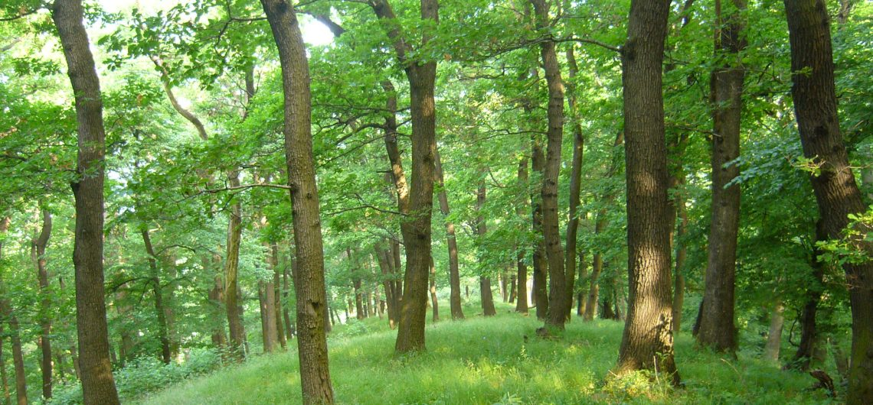
Köszönöm megtisztelő figyelmüket!

